Slide 1
Detección de Clickbait en Noticias Argentinas
Laboratorio de datos
Luca Segovia Gamarra, Lorenzo Gandolfo, Guadalupe Fermani, Eitan Sprejer

Slide 2
Increible: Esto es un clickbait!
Son todos aquellos contenidos de internet que tienen como principal objetivo captar la atención y animar a los usuarios a hacer click en ellos.
Los contenidos con clickbait se valen de titulares sensacionalistas o engañosos.

Slide 3
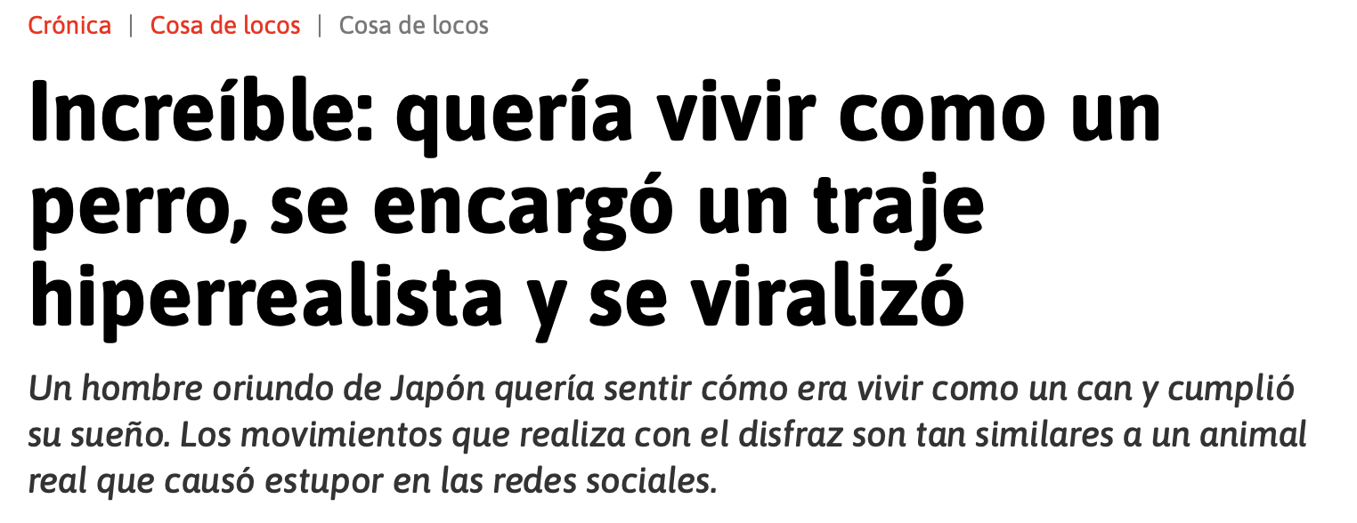
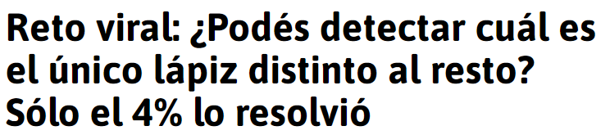
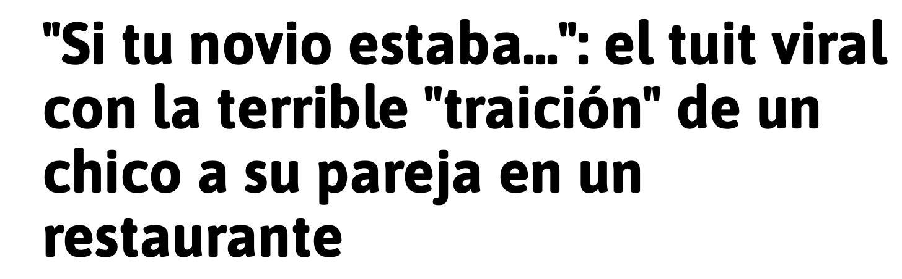
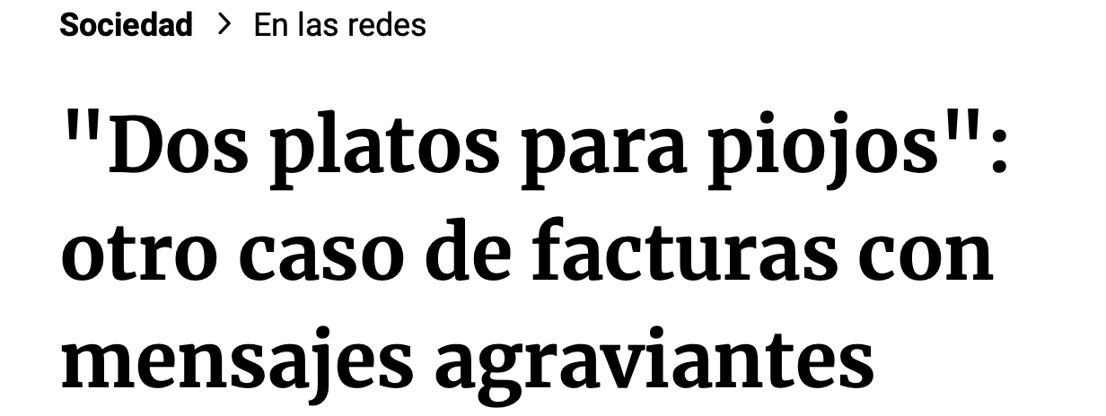
Ejemplos

Slide 4
Motivación
Las clickbaits distraen (mucho!)
Extensión del navegador
Cuidados: No bloquear no-clickbaits

Slide 5
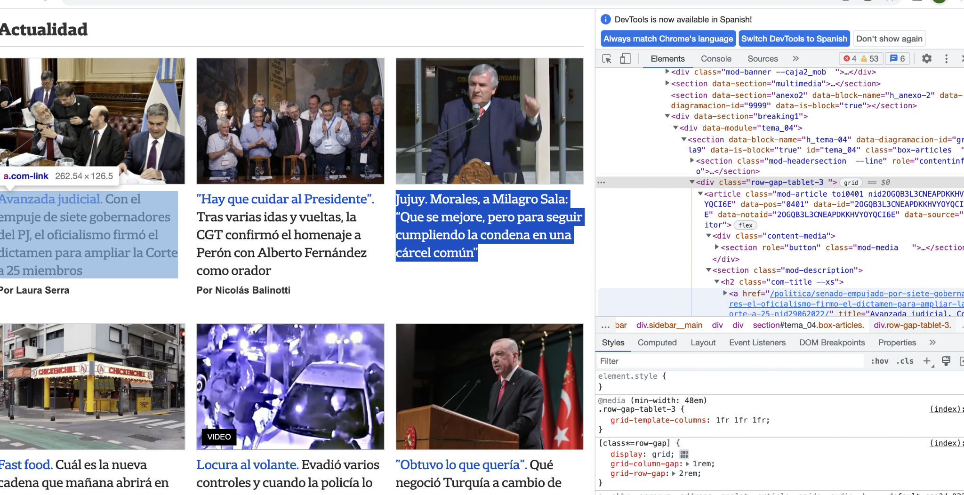
Dataset
Scrapeamos distintos medios populares:
Y páginas de chimentos:
Crónica?
Paparazzi
Caras
Clarín
La Nación
Infobae
Crónica
Página12
Perfil
Telam
Clasificamos manualmente los títulos.
Notes:
Para obtener el dataset scrapeamos varias páginas de medios populares argentinos, y dentro de algunos de ellos también distintas secciones para obtener un dataset balanceado.

Slide 6

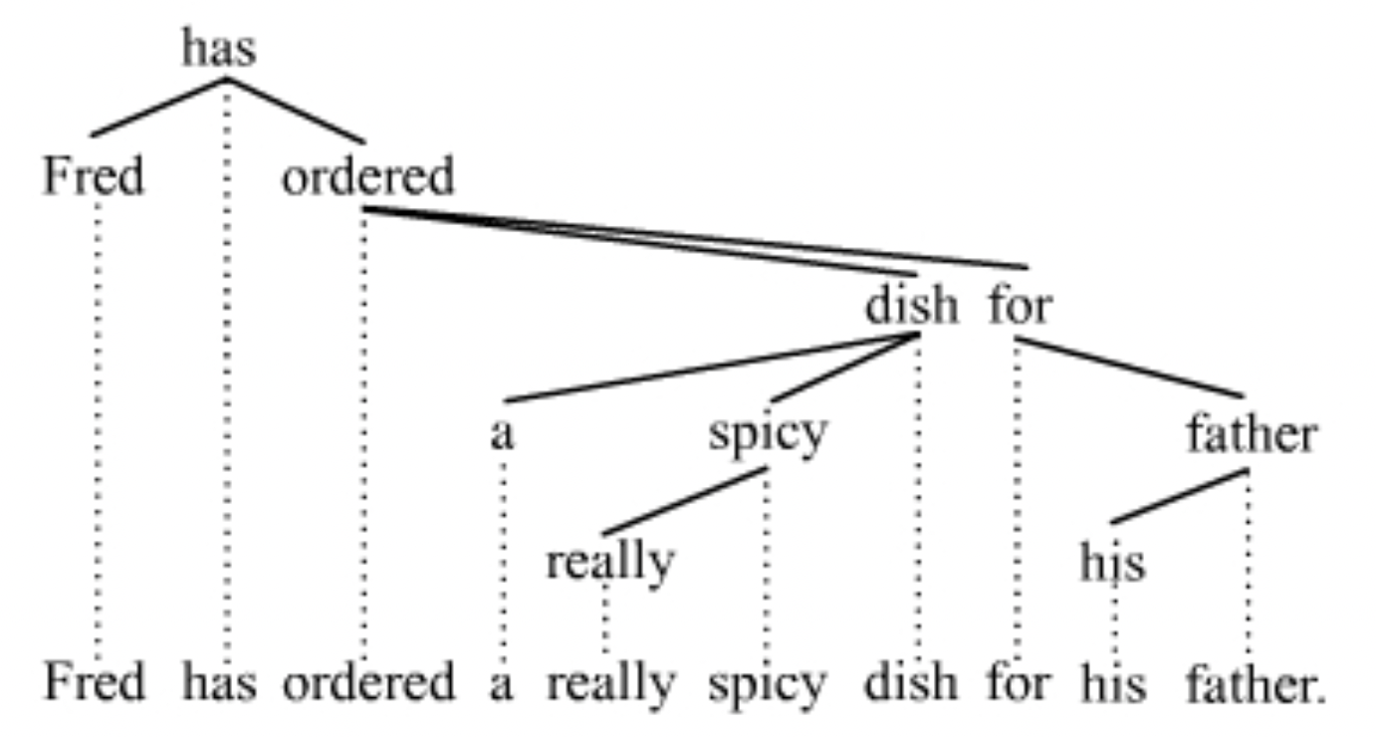
Obtención de los features
Features Comunes
Features Linguísticas
Cantidad de palabras
Longitud de palabras
Sentiment analysis (no funcionó)
Stop-words
Cantidad de caracteres especiales (?, !, ...)
Distancia máxima entre dependencias
Adjetivos más comunes

Slide 7
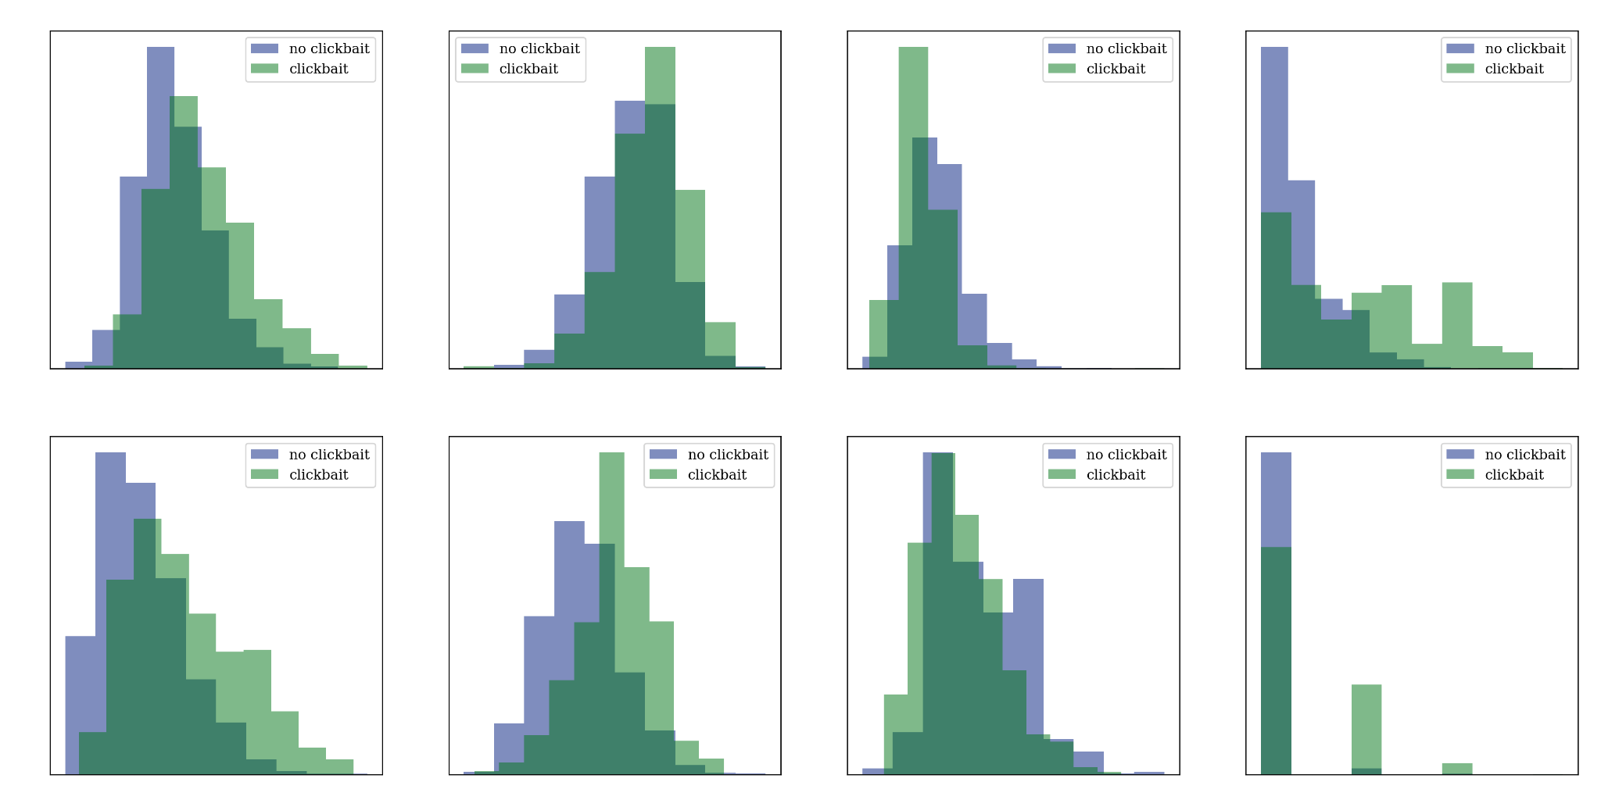
¡No podrán creer estos gráficos!

Slide 8
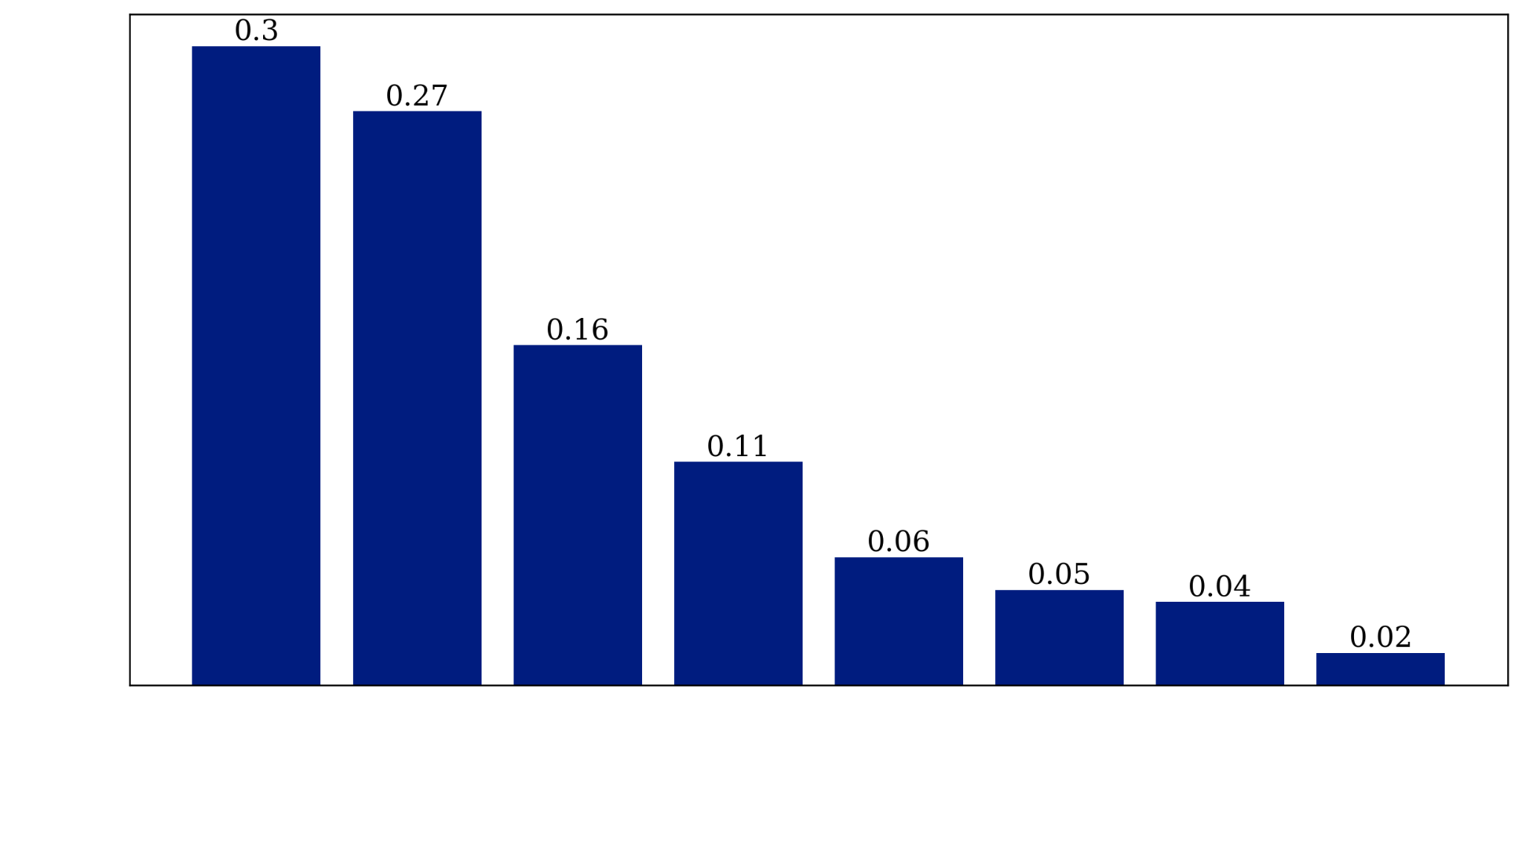
Features más importantes

Slide 9
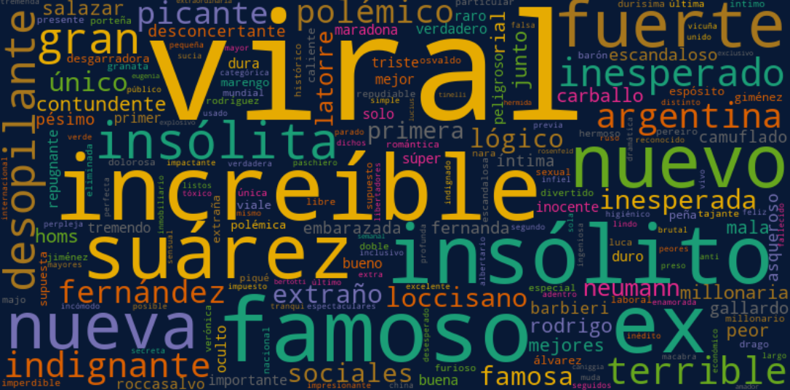
Adjetivos más comunes (clickbait)

Slide 10
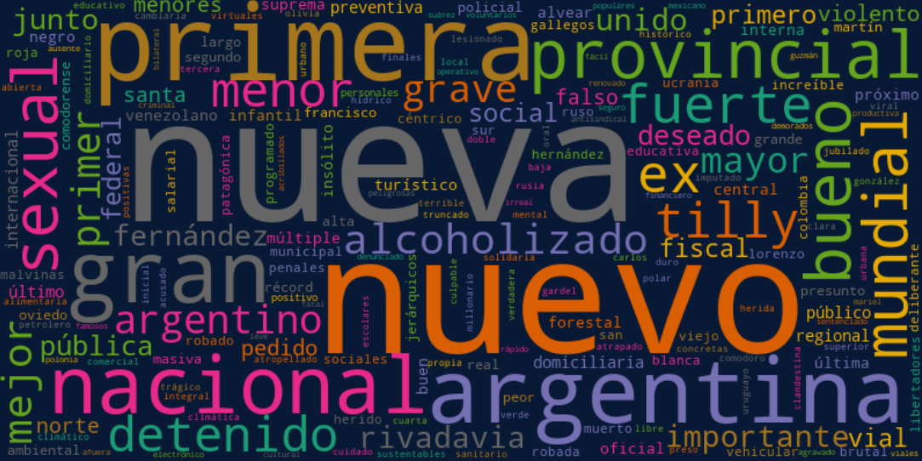
Adjetivos más comunes (no-clickbait)

Slide 11
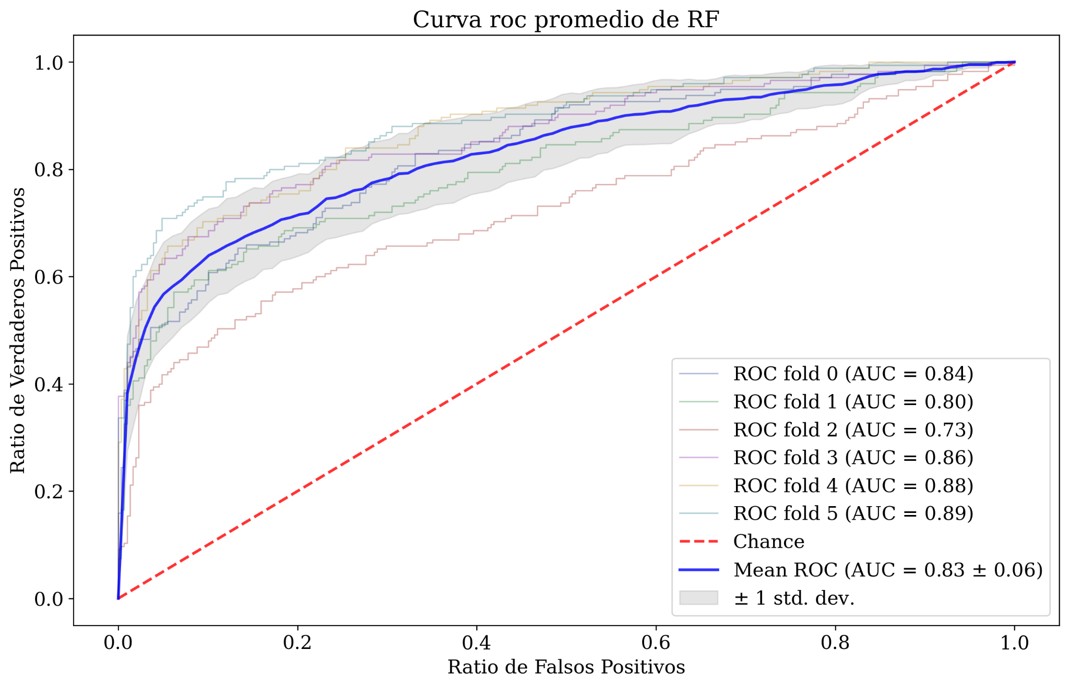
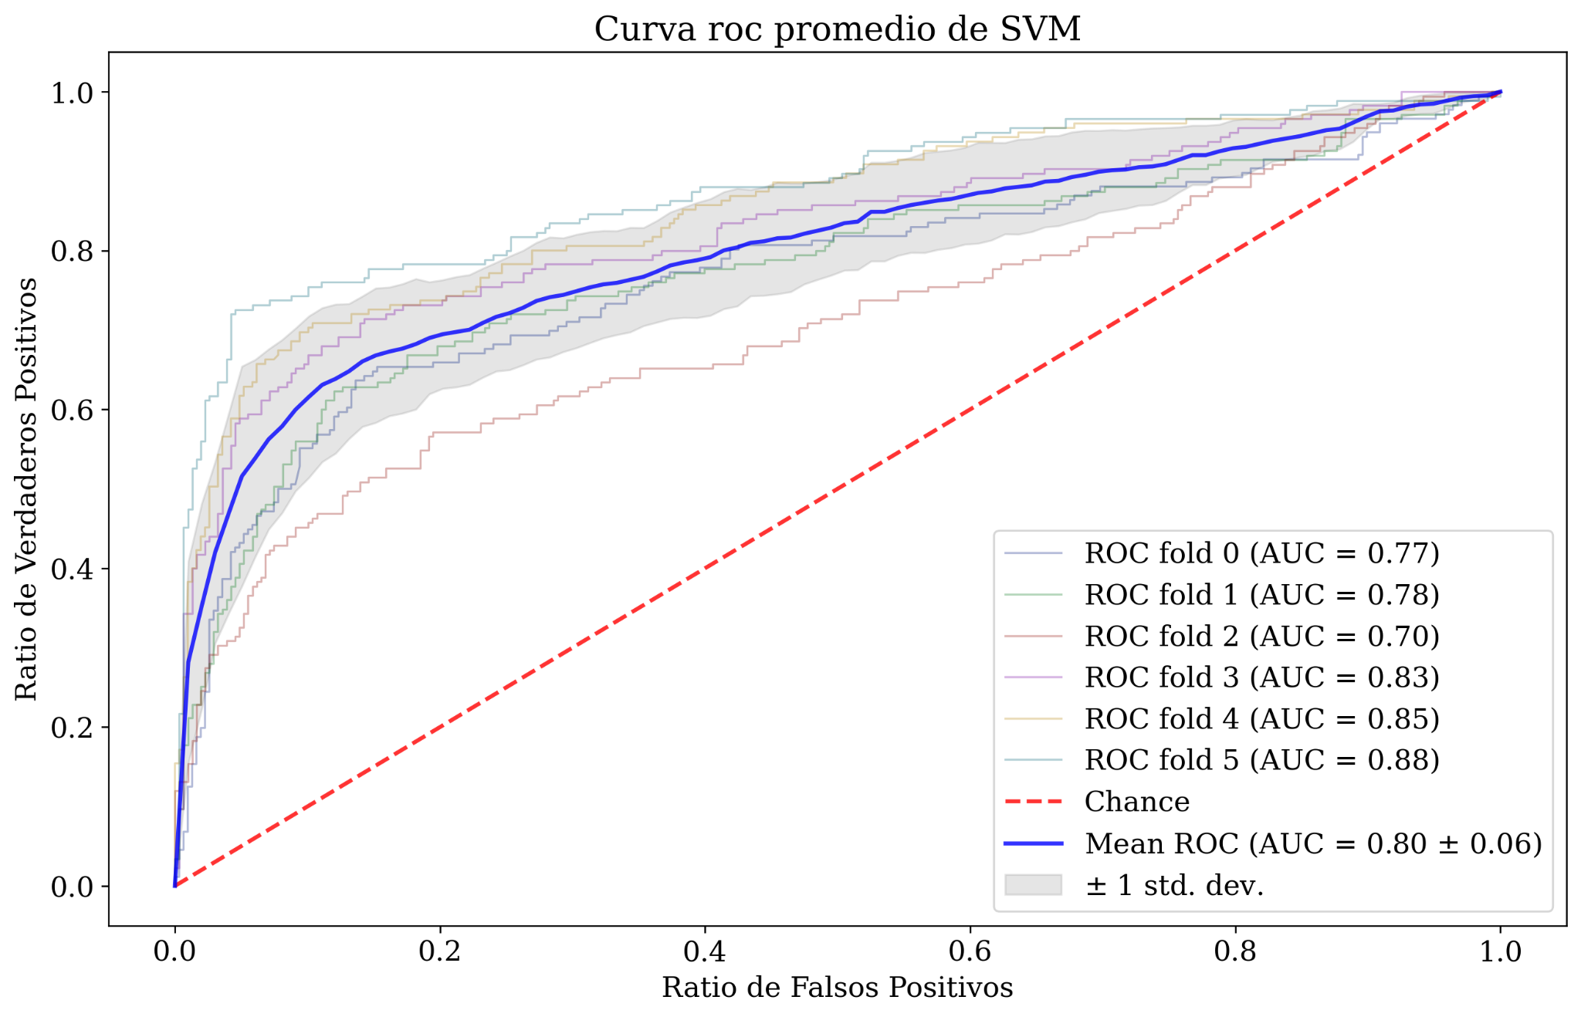
Fantástico clasificador: no te pierdas estos resultados…
Random Forest
Support Vector Machine
AUC del train set: 0.85 ± 0.06
AUC del test set: 0.85 ± 0.06
AUC del train set: 0.89 ± 0.06
AUC del test set: 0.79 ± 0.06

Slide 12
Conclusiones
Los signos de puntuación y adjetivos utilizados son un alto indicativo.
Random Forest arroja mejores resultados con menos overfitting.
¡Funcionó bastante bien! (Para nuestra muestra acotada)

Slide 13
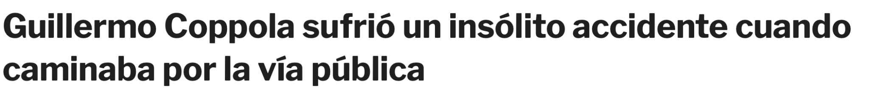
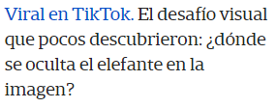
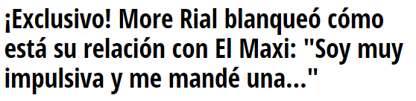
Testeando noticias de ayer:
Homepages:
Infobae: 5%
La Nación: 8%
Paparazzi: 100%

